Slide 1
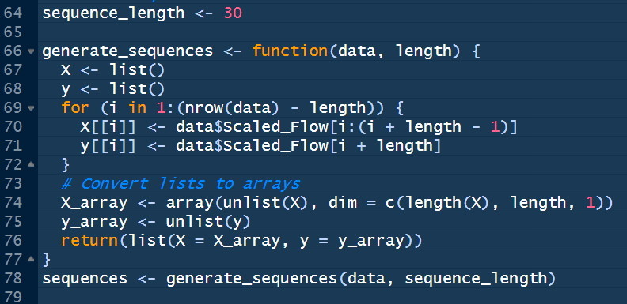
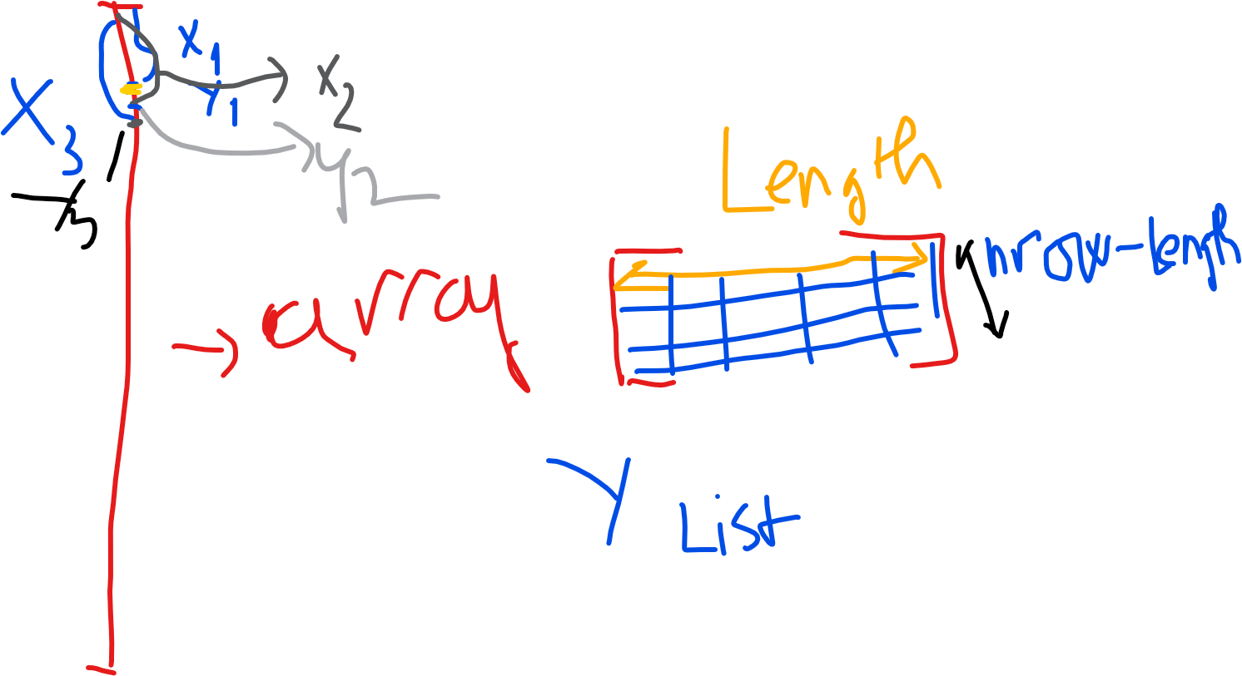
Notes for tips & trick
Tạo sequences để dự báo chuỗi:
Ví dụ ở đây giả thuyết rằng: giá trị mới ngày thứ 31 sẽ tương quan chặt chẽ với 30 ngày trước; vậy ở đây sẽ tạo ra 2 list (1) X: của 30 ngày trước với array (hàng (tổng số nrow/30), cột (30 days)) chặt ra từ vector historical events; và 1 list y là ngày thứ 31 dịch dần lên.
Cuối cùng cho ra một matrix (array) X[n,m] m (số ngày (sequence_length) và n = số dòng vector gốc - sequence_length;
Chú ý: Việc lựa chọn giá trị sequence_length đóng vai trò quan trọng, nó phụ thuộc vào loại mô hình; đặc điểm choỗi dữ liệu; và sẽ ảnh hưởng thời gian tính: sequence_length càng lớn, thời gian tính nhanh do kích thước ma trận nhỏ; ngược lại thời gian tính tang lên.

